Slide 1
Diseño e implementación de un comparador de baja potencia para para redes neuronales y aplicaciones de procesamiento distribuido en tecnología CMOS
Ricardo Carrero Bardón

Slide 2
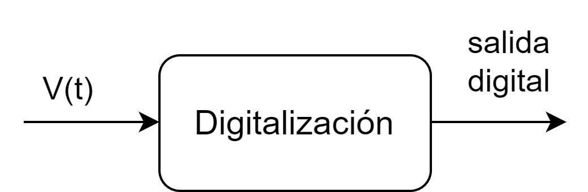
ADC
Analog to digital Converter

Slide 3
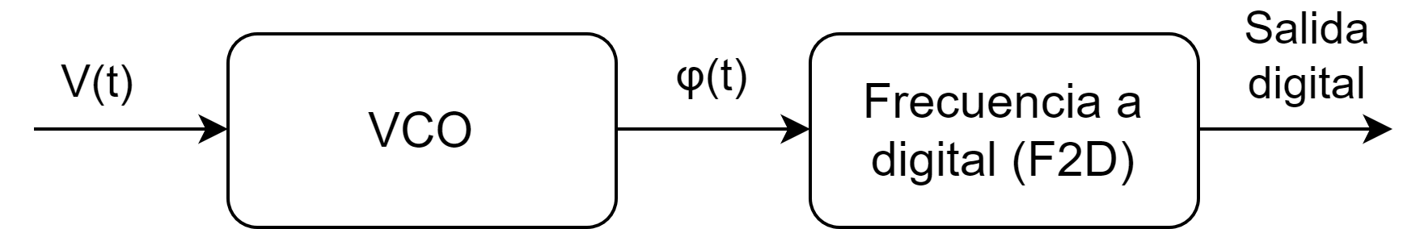
VCO - ADCs
Voltage Controlled Oscillator Analog To Digital Converters

Slide 4
Ventajas e inconvenientes
Circuitos casi completamente digitales
Área muy pequeña
Bajo consumo
Alta SNR
Distorsión del VCO
Dificultad de extensión del rango dinámico
Sobremuestreo (baja frecuencia)

Slide 5
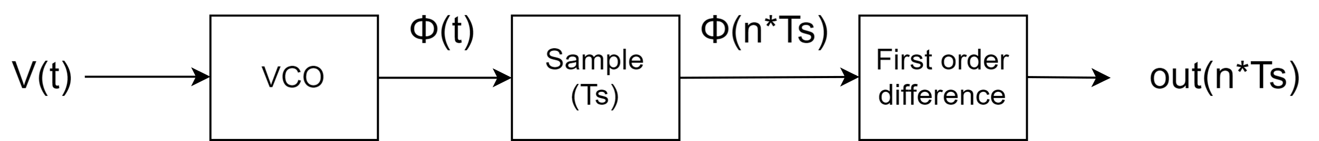
¿Cómo se implementan?
Bloques
Out(z)= K· V(z)+ E(z) - E(z)/z
Noise-Shaping de primer orden
de forma inherente!

Slide 6
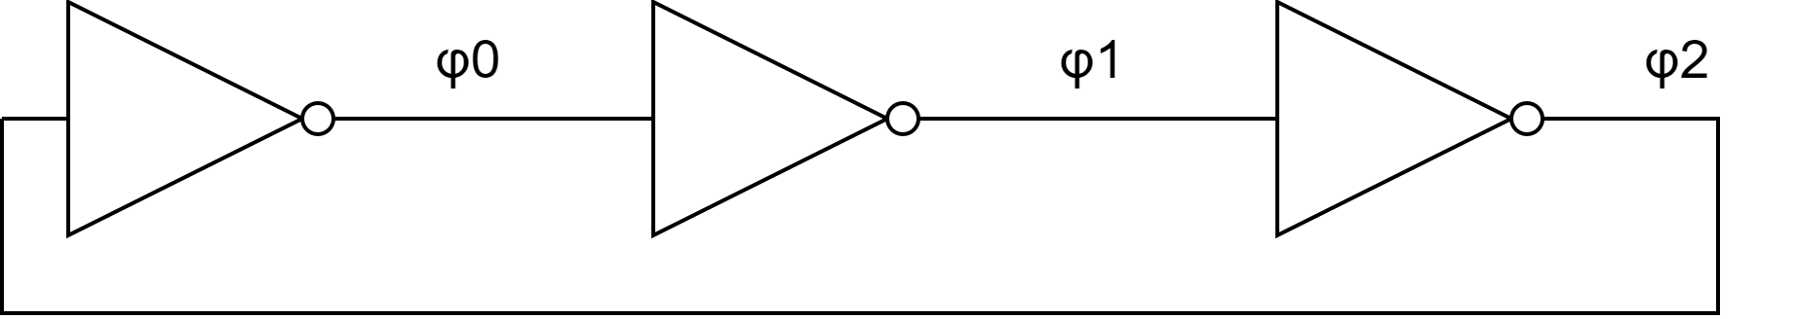
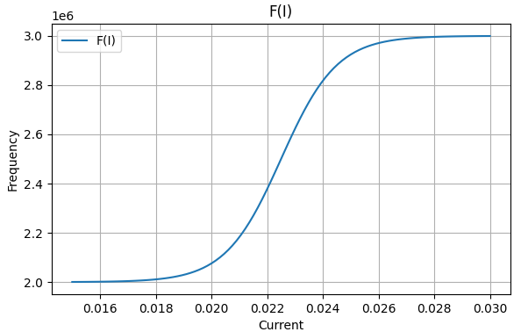
¿Cómo se implementan?
Estamos aquí
VCO (Oscilador en anillo)

Slide 7
¿Cómo se implementan?
Estamos aquí
Hay que muestrear la fase…

Slide 8
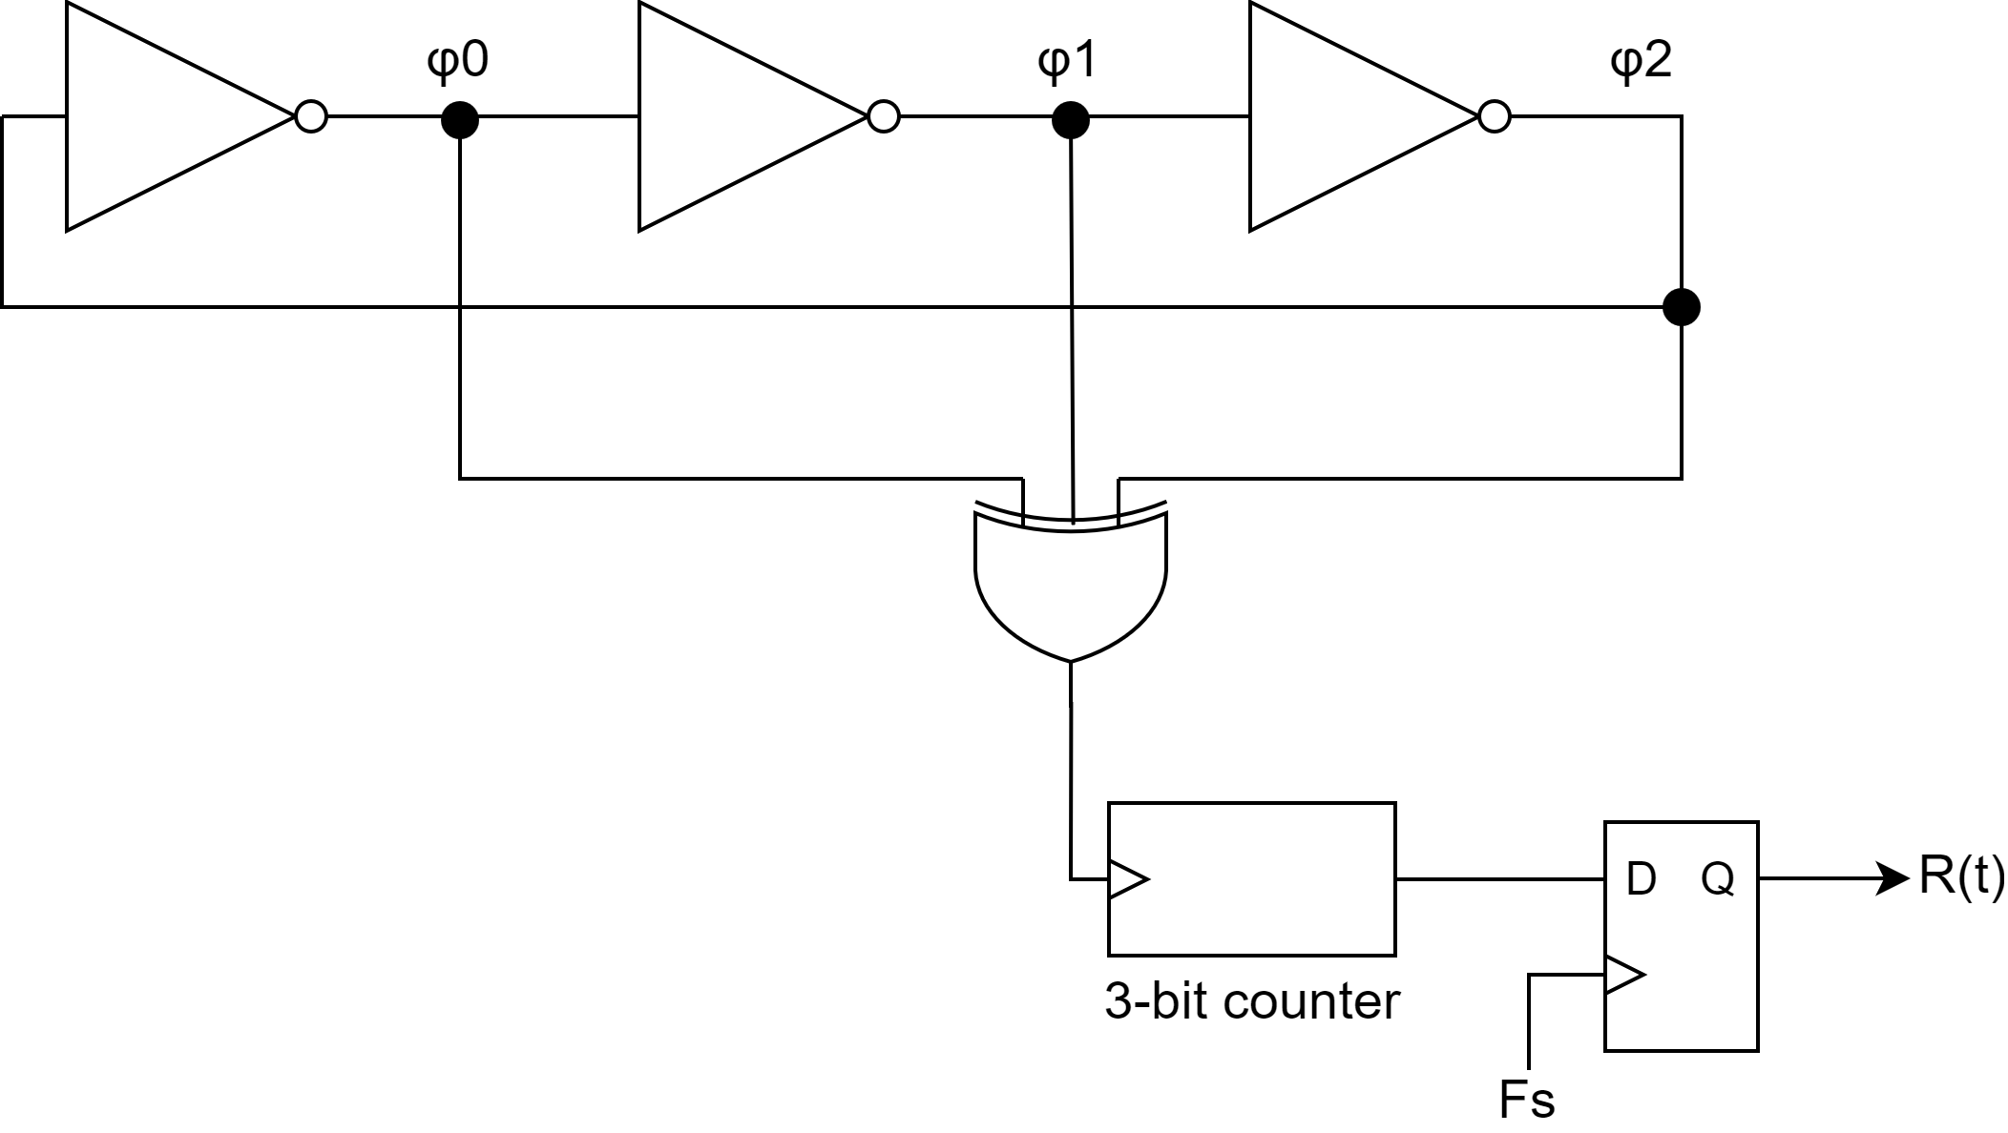
¿Cómo se implementan?
Estamos aquí
Hay que muestrear la fase…
La paridad cambia
en cada estado!

Slide 9
¿Cómo se implementan?
Estamos aquí
Ya tenemos un número digital, pero…
Lo que representa este número es la fase, no algo proporcional al voltaje.
¿Solución? La primera diferencia
F(t) = K · V(t)
Φ(t) = ∫ F(t)
Intuitivamente.
Ecuaciones de verdad en la memoria
Φ(n) – Φ(n-1) ≈ Φ’(n)
Φ’(n) ≈ K · V(n)

Slide 10
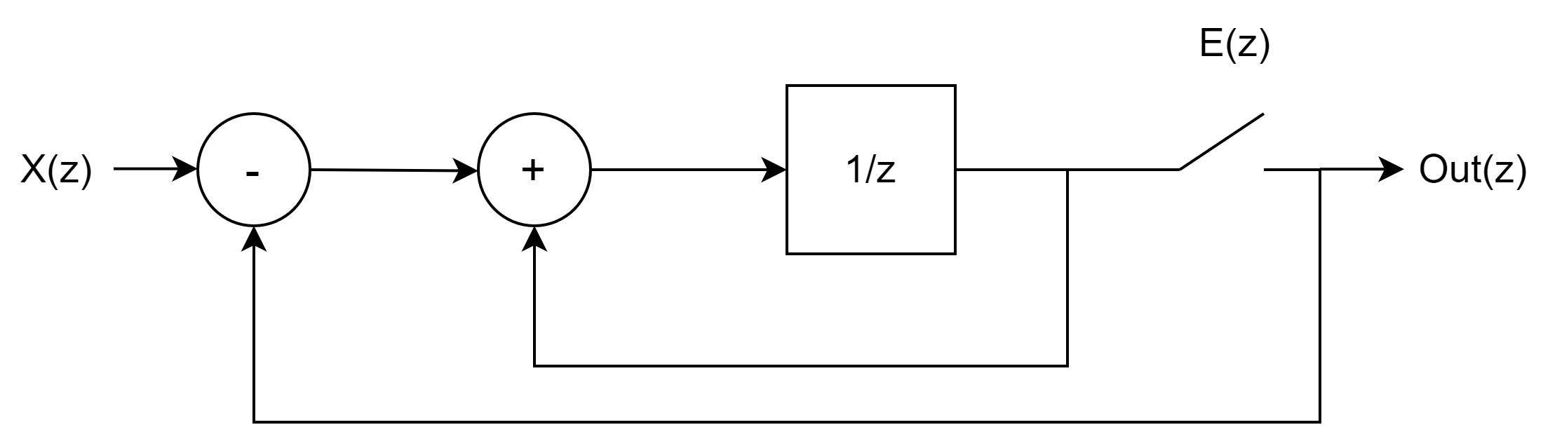
Para diezmar
Se necesita noise-shaping del ruido introducido por el remuestreo
Solución: Modulador sigma-delta
Out(z) = x(z)/z + E(z) – E(z)/z

Slide 11
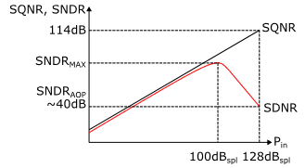
Algunos parámetros
SPL (Sound pressure level)
SNDR (Signal to noise and distortion ratio)
SQNR (Signal to quantization noise ratio)
Rango dinámico

Slide 12
El problema del rango dinámico
La distorsión del VCO establece un límite, que a veces no es suficiente

Slide 13
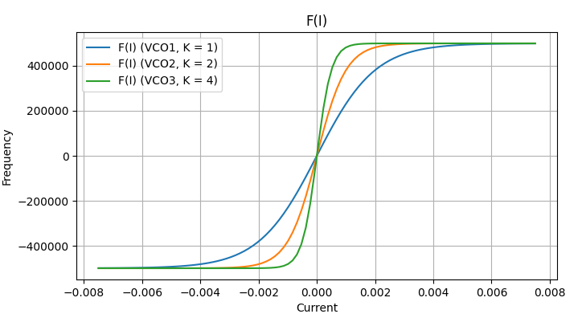
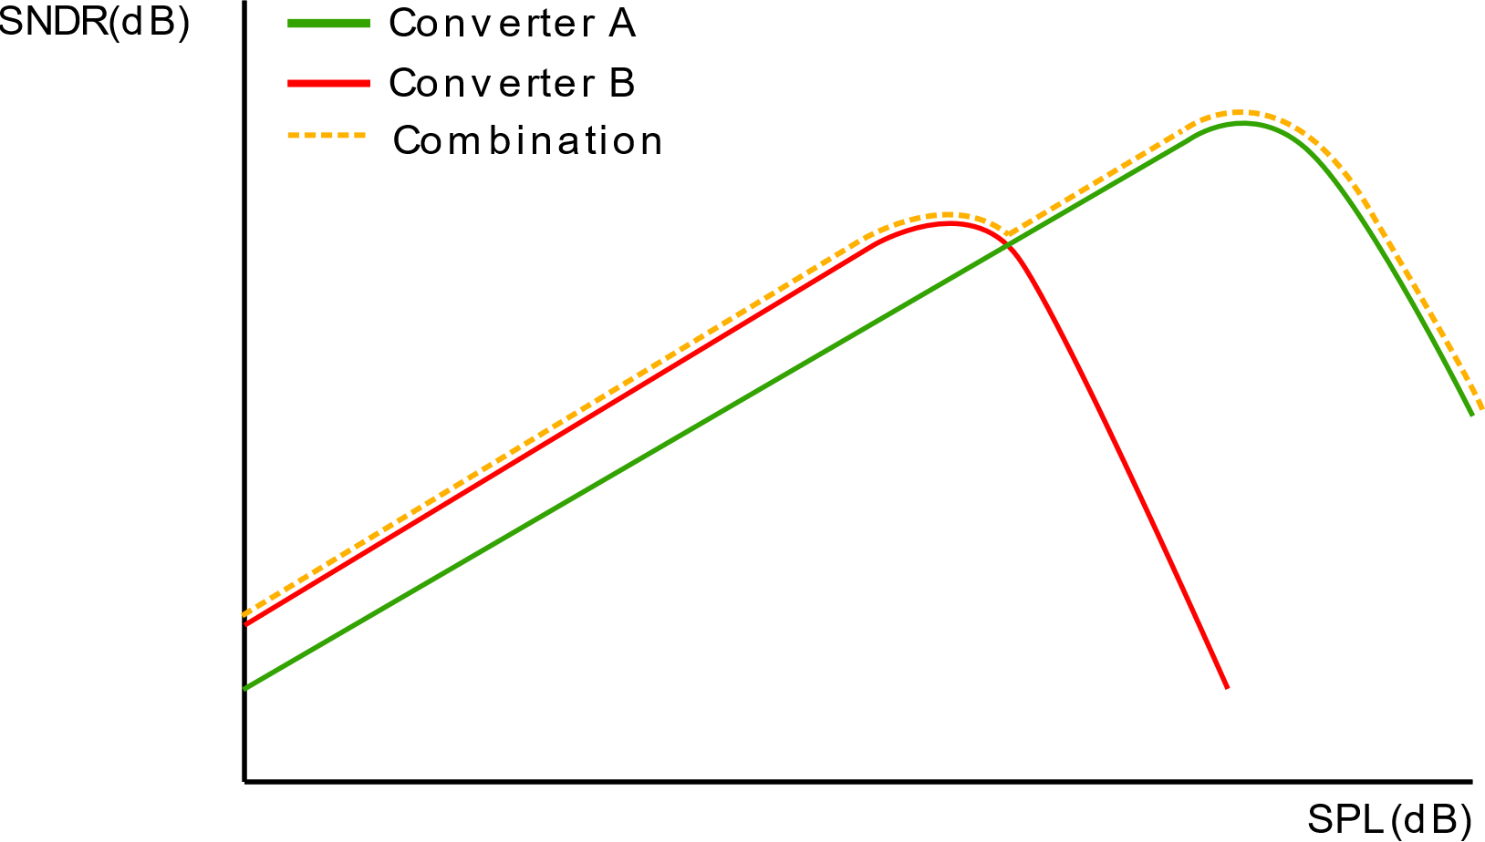
combinando varios convertidores
Cada convertidor tiene un VCO con una ganancia y distorsión distintas

Slide 14
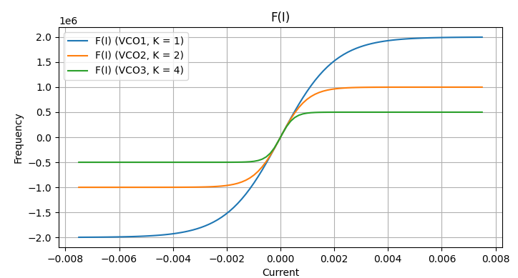
combinando varios convertidores
¿Cómo combinar? Ajuste digital de ganancia tras el muestreo

Slide 15
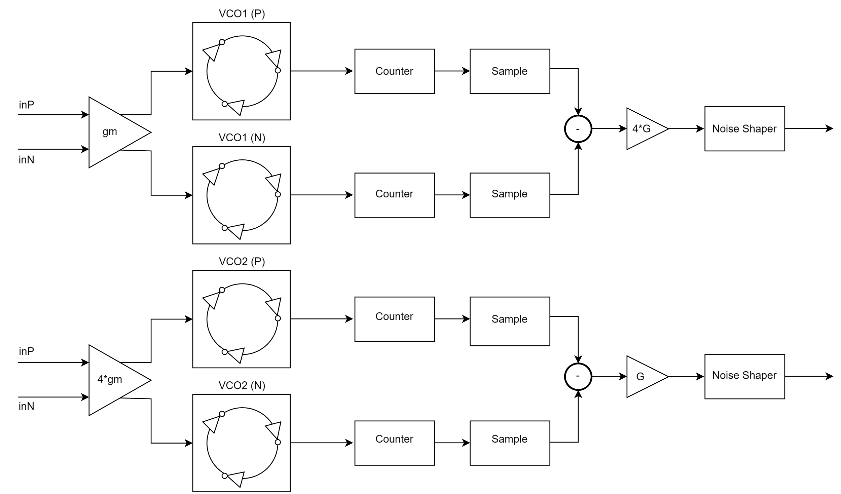
combinando varios convertidores
Diagrama de bloques
4x digital gain
4x analog gain

Slide 16
combinando varios convertidores
Frecuencias de muestreo, número de bits, SQNR, y demás consideraciones
Frecuencia de muestreo final: 3.072 MHz
Frecuencia del oscilador: 6 MHz
Frecuencia de muestreo inicial: 24 MHz
Numero de bits del contador: 9
Numero de bits del noise-shaper: 12
Número de bits de salida del sistema: 11
Buen compromiso entre área, consumo y SQNR

Slide 17
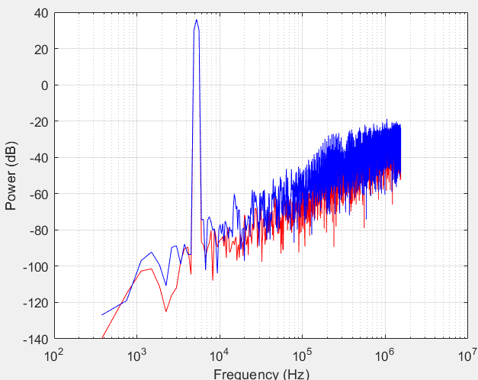
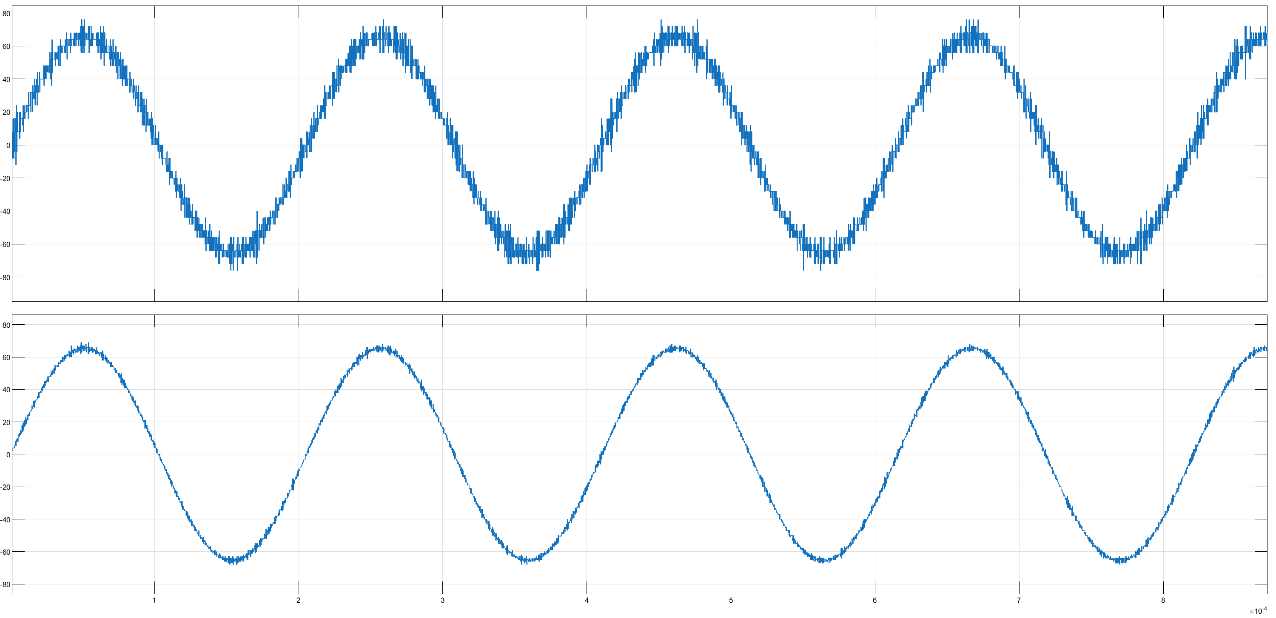
combinando varios convertidores
Salidas de cada canal (simulación en Matlab)

Slide 18
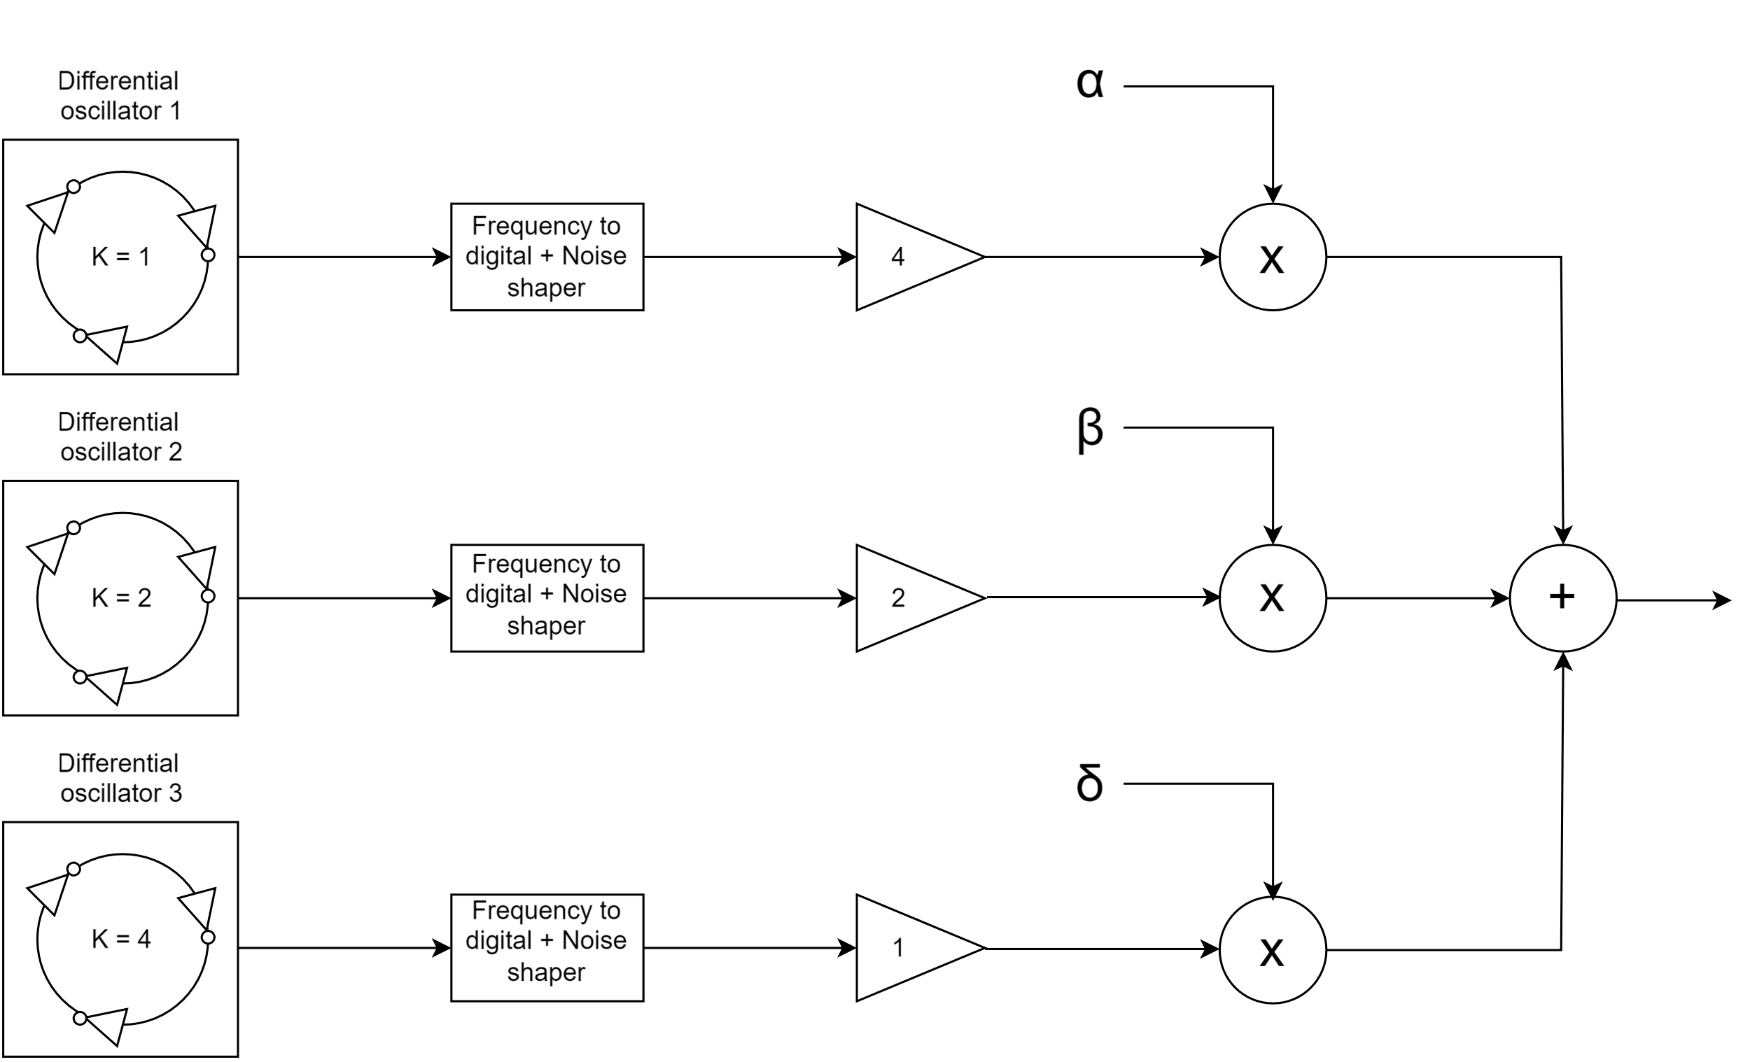
COMO COMBINAR LAS SALIDAS
Hace falta generar α, β, δ

Slide 19
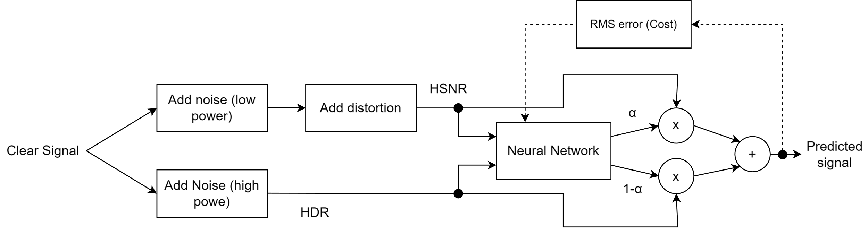

¿REDES NEURONALES?
Prueba de concepto

Slide 20
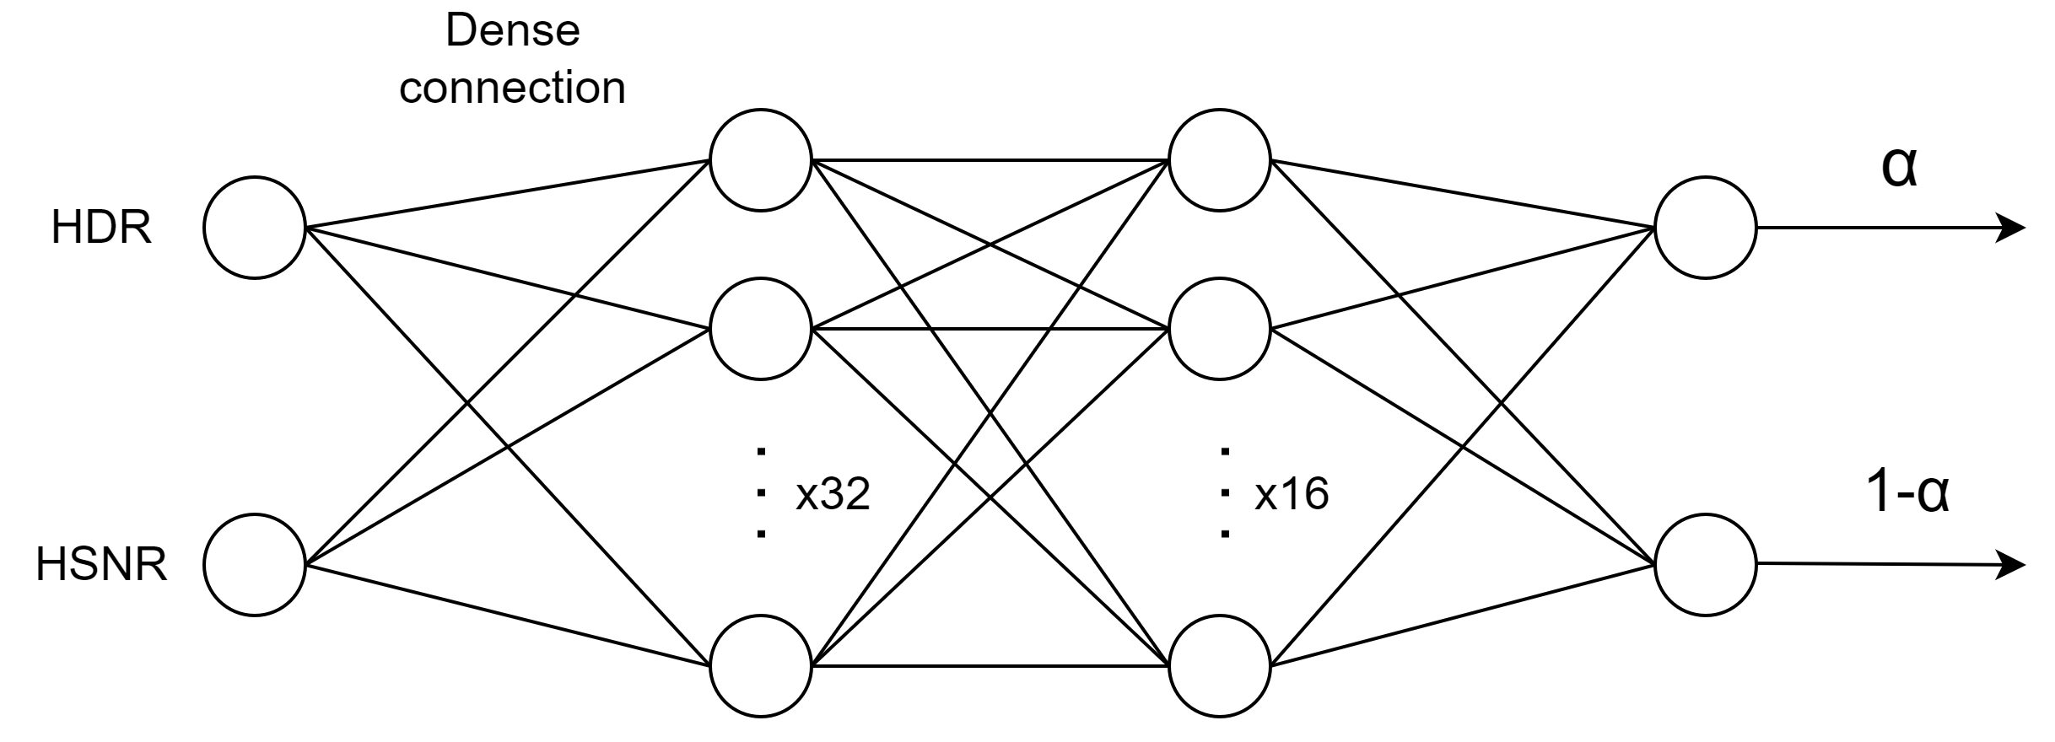
¿REDES NEURONALES?
Prueba de concepto

Slide 21
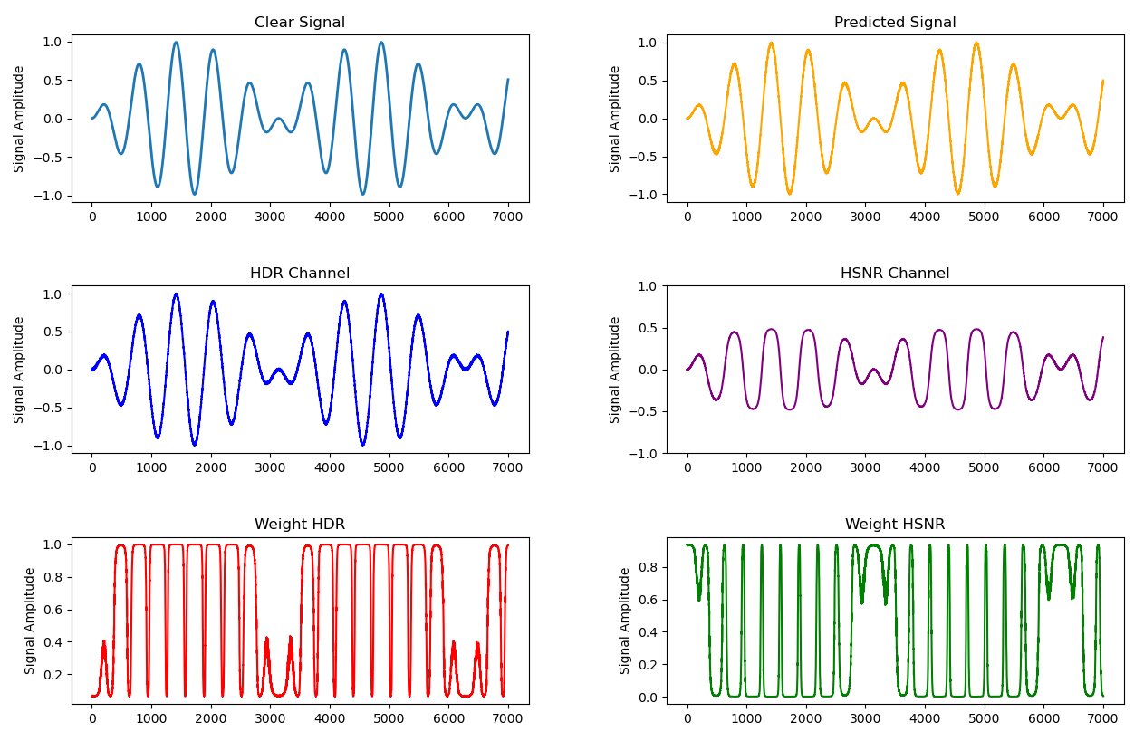
¿REDES NEURONALES?
Resultados

Slide 22
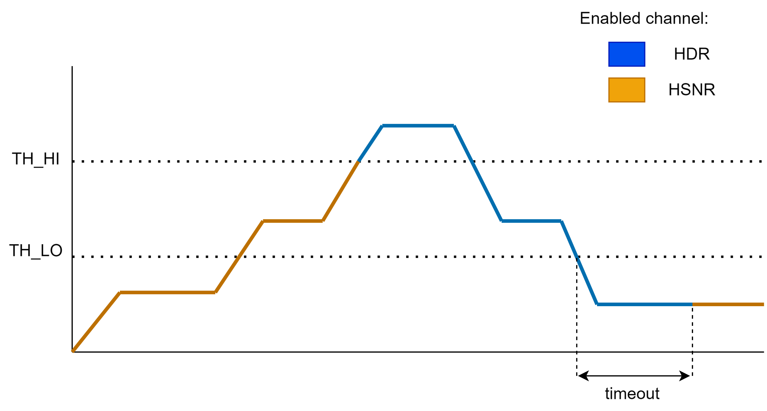
Otras opciones
Combinación de caminos por estimación de potencia
Timeout programable
de 0.0025 s a 0.04 s

Slide 23
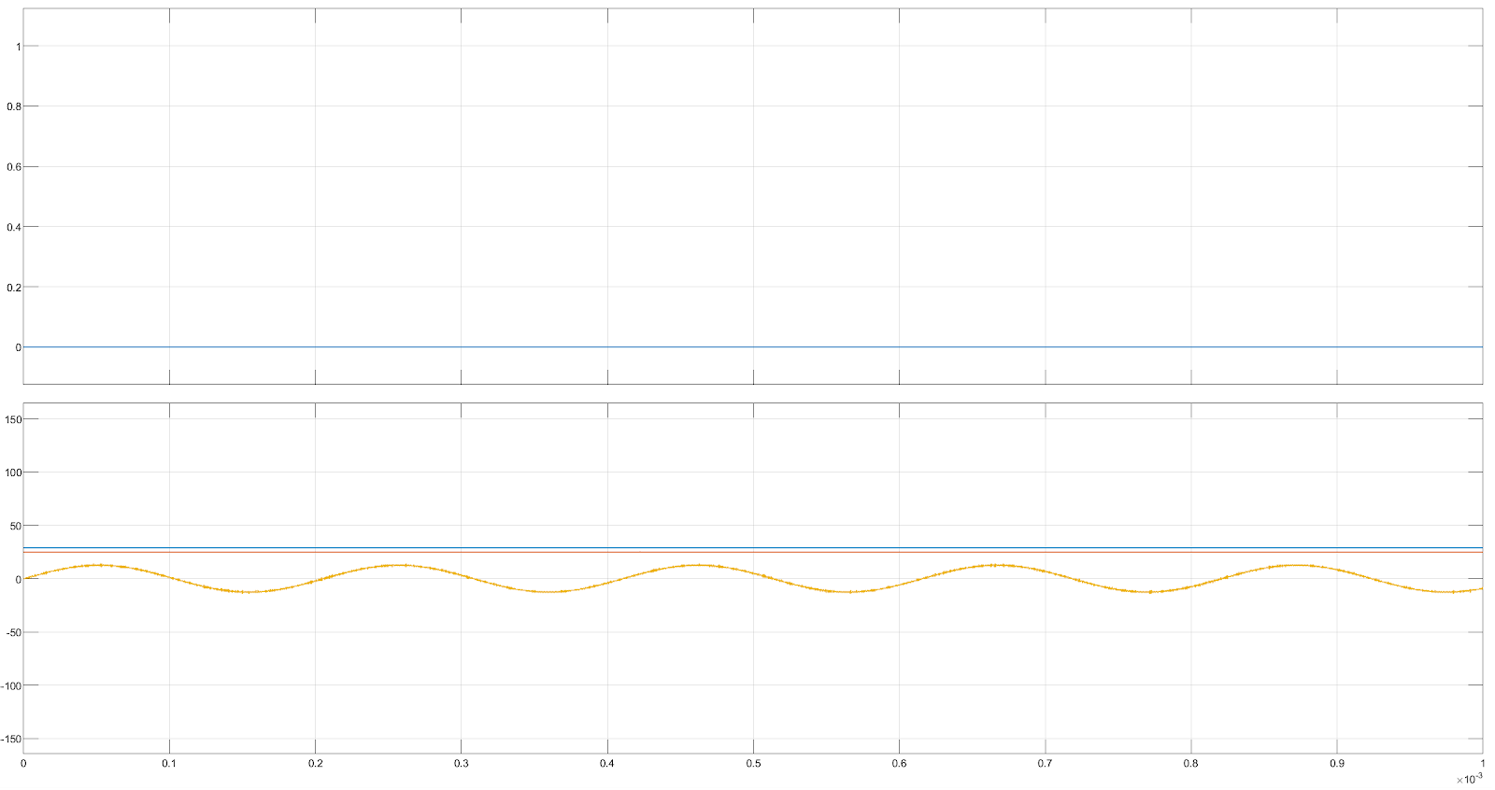
Combinación por estimación de potencia
Algunas simulaciones

Slide 24
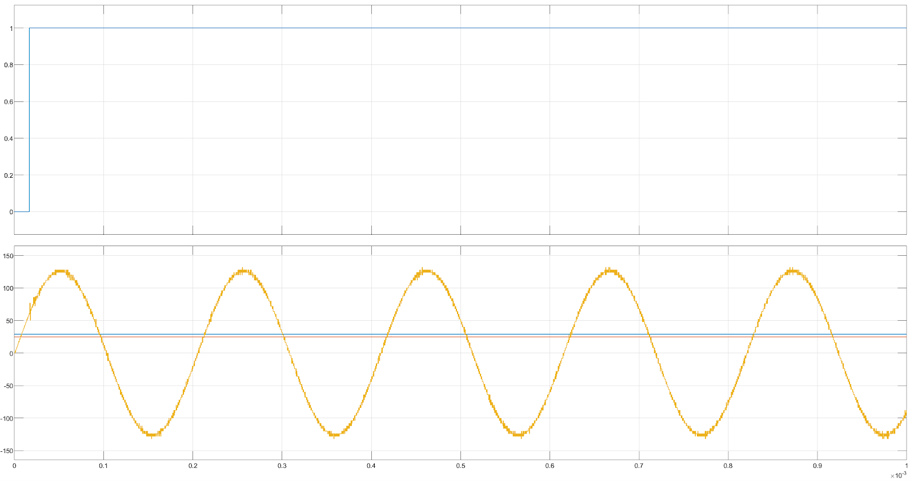
Combinación por estimación de potencia
Algunas simulaciones

Slide 25
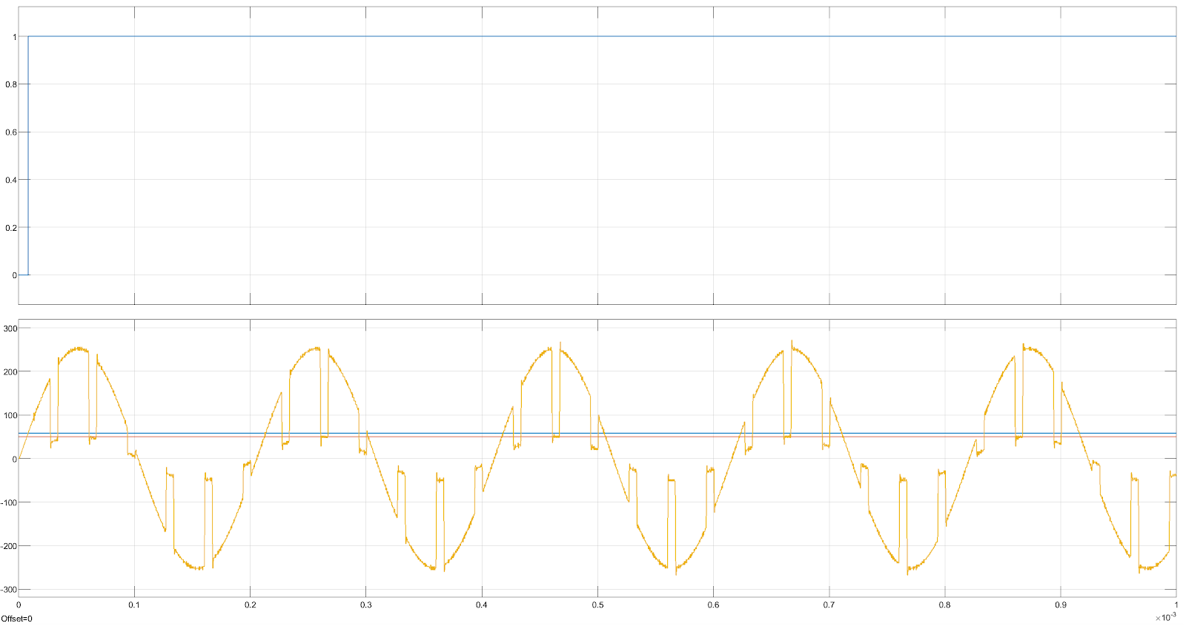
Combinación por estimación de potencia
Algunas simulaciones

Slide 26
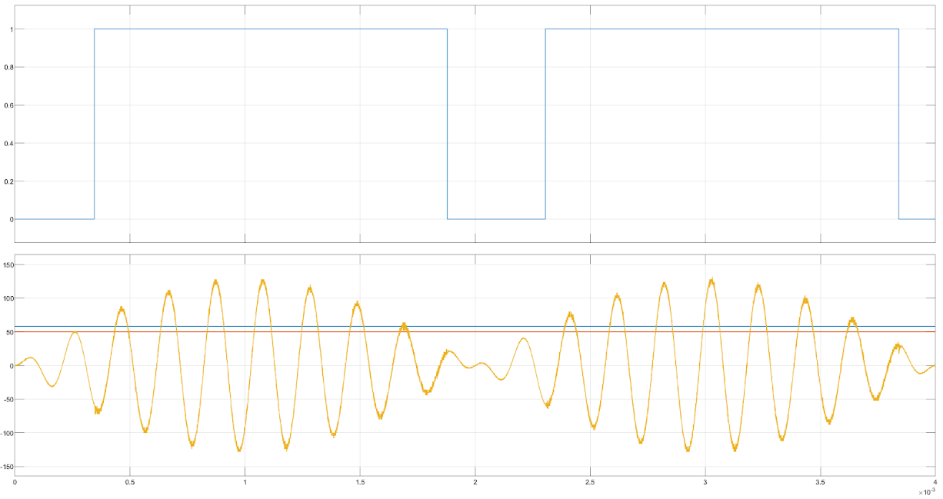
Combinación por estimación de potencia
Algunas simulaciones

Slide 27
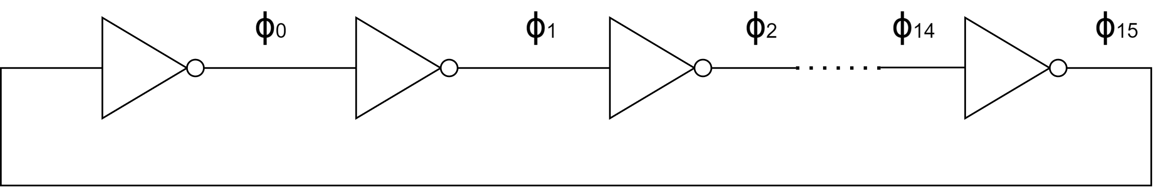
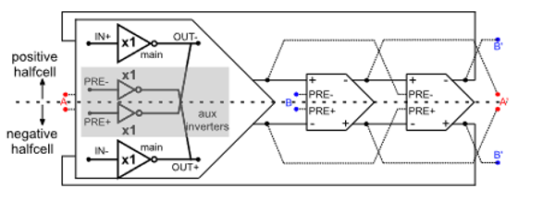
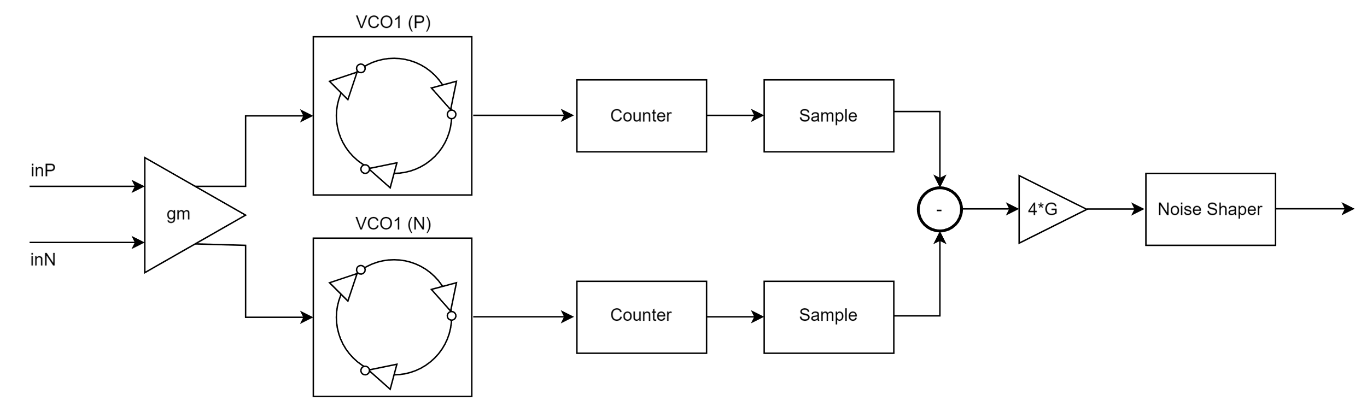
Implementación a nivel lógico
Osciladores
¡Número de fases par!
Estamos aquí

Slide 28
Implementación a nivel lógico
Contador (Gray)
G0 = ϕ1 ⊕ ϕ3 ⊕ ϕ5 ⊕ ϕ7 ⊕ ϕ9 ⊕ ϕ11 ⊕ ϕ13 ⊕ ϕ15
G1 = ϕ2 ⊕ ϕ6 ⊕ ϕ10 ⊕ ϕ14
G2 = ϕ4 ⊕ ϕ12
G3 = ϕ8
G4 = ϕ0
Value | G4 | G3 | G2 | G1 | G0 |  | ϕn
0 | 0 | 0 | 0 | 0 | 0 |  | 0
1 | 0 | 0 | 0 | 0 | 1 |  | 1
2 | 0 | 0 | 0 | 1 | 1 |  | 2
3 | 0 | 0 | 0 | 1 | 0 |  | 3
4 | 0 | 0 | 1 | 1 | 0 |  | 4
5 | 0 | 0 | 1 | 1 | 1 |  | 5
6 | 0 | 0 | 1 | 0 | 1 |  | 6
7 | 0 | 0 | 1 | 0 | 0 |  | 7
8 | 0 | 1 | 1 | 0 | 0 |  | 8
9 | 0 | 1 | 1 | 0 | 1 |  | 9
10 | 0 | 1 | 1 | 1 | 1 |  | 10
11 | 0 | 1 | 1 | 1 | 0 |  | 11
12 | 0 | 1 | 0 | 1 | 0 |  | 12
13 | 0 | 1 | 0 | 1 | 1 |  | 13
14 | 0 | 1 | 0 | 0 | 1 |  | 14
15 | 0 | 1 | 0 | 0 | 0 |  | 15
16 | 1 | 1 | 0 | 0 | 0 |  | 0
17 | 1 | 1 | 0 | 0 | 1 |  | 1
18 | 1 | 1 | 0 | 1 | 1 |  | 2
19 | 1 | 1 | 0 | 1 | 0 |  | 3
20 | 1 | 1 | 1 | 1 | 0 |  | 4
21 | 1 | 1 | 1 | 1 | 1 |  | 5
22 | 1 | 1 | 1 | 0 | 1 |  | 6
23 | 1 | 1 | 1 | 0 | 0 |  | 7
24 | 1 | 0 | 1 | 0 | 0 |  | 8
25 | 1 | 0 | 1 | 0 | 1 |  | 9
26 | 1 | 0 | 1 | 1 | 1 |  | 10
27 | 1 | 0 | 1 | 1 | 0 |  | 11
28 | 1 | 0 | 0 | 1 | 0 |  | 12
29 | 1 | 0 | 0 | 1 | 1 |  | 13
30 | 1 | 0 | 0 | 0 | 1 |  | 14
31 | 1 | 0 | 0 | 0 | 0 |  | 15
+-1 LSB de error como máximo
Estamos aquí

Slide 29
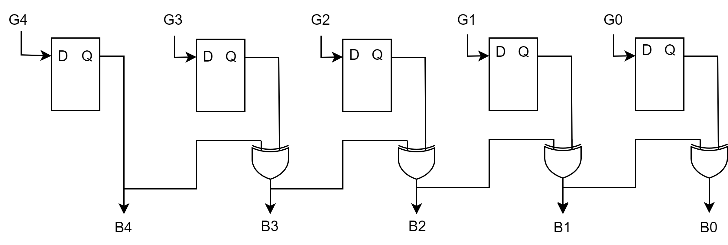
Implementación a nivel lógico
Muestreo + Conversión a binario
Estamos aquí

Slide 30
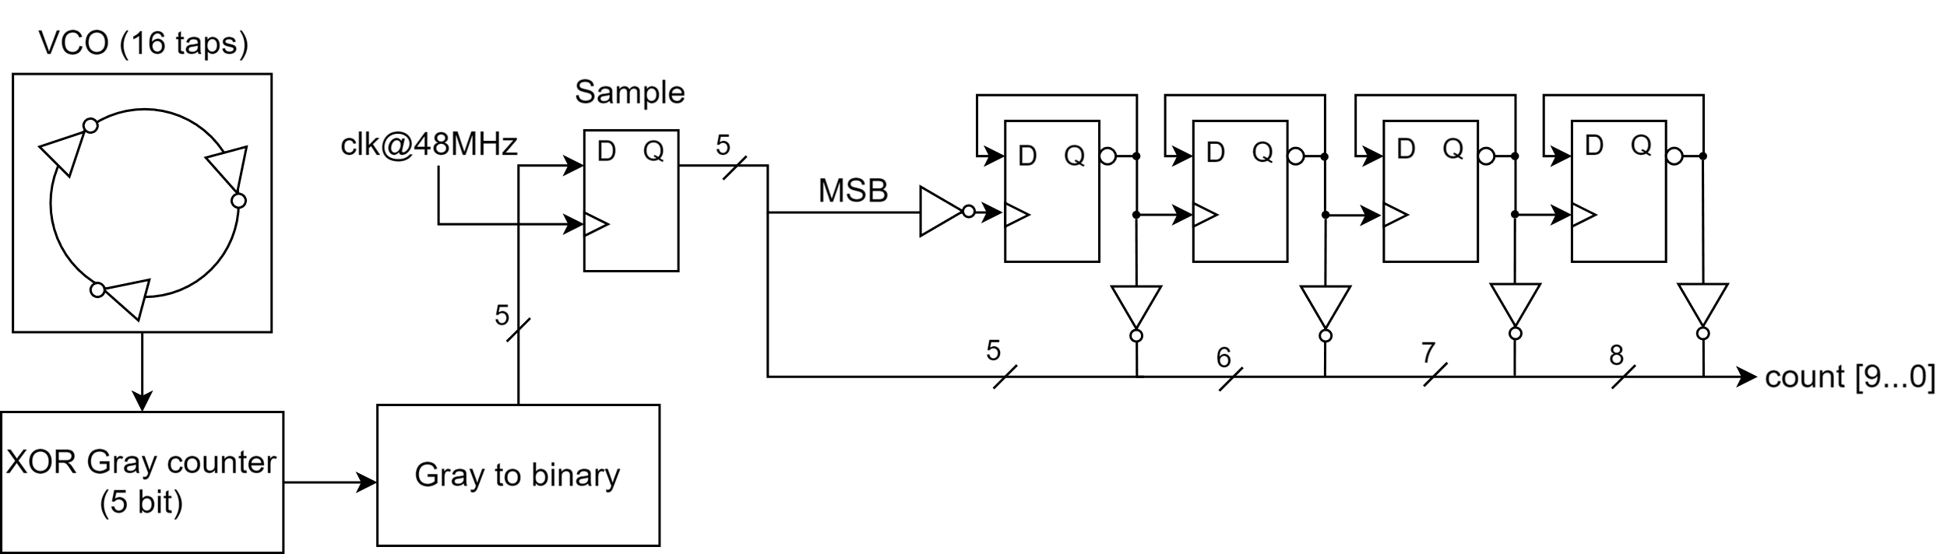
Implementación a nivel lógico
Extensión a 9 bits del dato muestreado
Estamos aquí

Slide 31
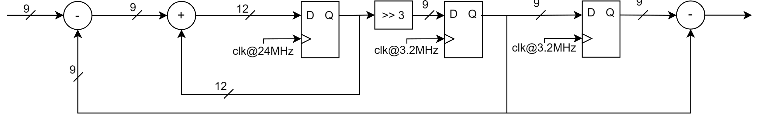
Implementación a nivel lógico
Noise-Shaper
Estamos aquí

Slide 32
Implementación a nivel lógico
Bloque de combinación de caminos
Estamos aquí

